Slide 1
PyQt application
SchoolHelper

Slide 2
Немного истории
В 8 классе(год назад) у меня появился такой предмет как химия, который мне очень не нравился, тогда я немного увлекался программированием и сделал программу, которая открывает браузер, вбивает нужные уравнения и делает скриншоты ответов, это сократило время деланья домашки на 40%, потом я начал усовершенствовать эту программу, убрал скриншоты и сделал все с консолью, на сегодняшний день она используется в моем телеграм боте, дискорд боте и версия на другом языке в мобильном приложении. И использую я ее довольно часто

Slide 3
Тогда я подумал
Если это уж настолько удобно, то добавлю-ка я и другие предметы в приложение(потому что в ботов смысла нет, браузером проще), и добавил математику и информатику, что опять же неплохо так сокращало время деланья домашки(по информатике особенно). Поэтому когда речь зашла про проект, я подумал, что было бы не плохо сделать десктопную версию этого приложения потому что почему бы и нет, и собственно вот…

Slide 4
Вопросы, которые могли возникнуть
То есть они возникли у меня самого, потом можете задать свои, если хотите)

Slide 5
Теперь немного о функционале
Или куда нужно нажимать чтобы что-то работало

Slide 6
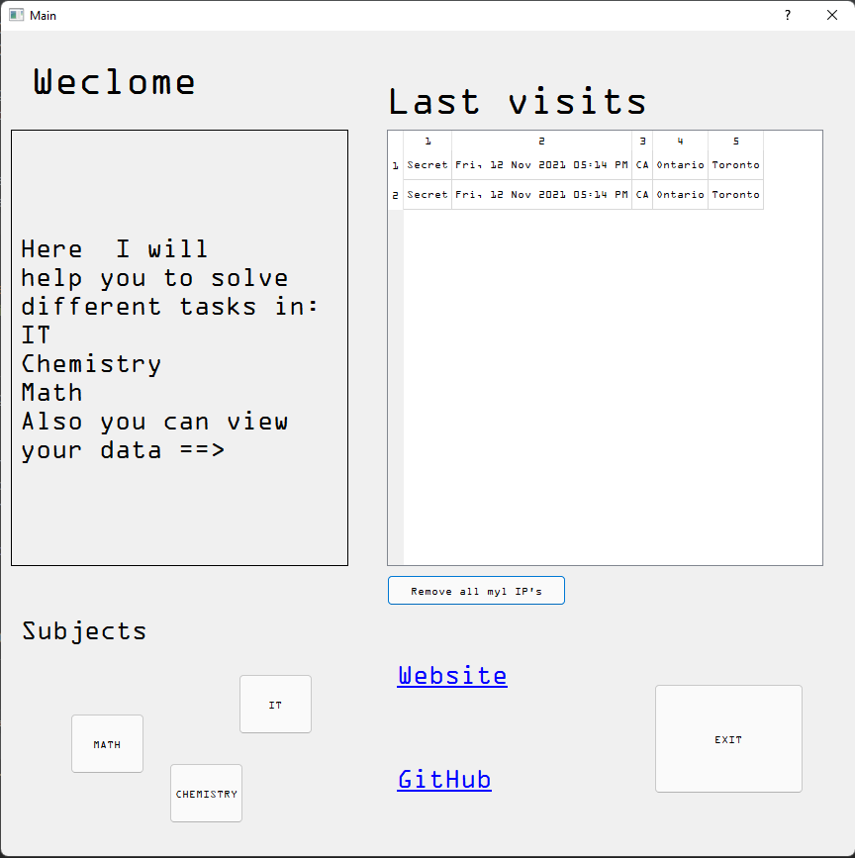
Главный экран
Тут интерфейс довольно простой и, как мне кажется, в объяснении не нуждается, тут есть таблица с датами входа в приложение и данными вошедшего пользователя, кнопка, убирающая все ваши айпишники из таблицы, ссылки на вебсайт и гитхаб и кнопки с экранами

Slide 7
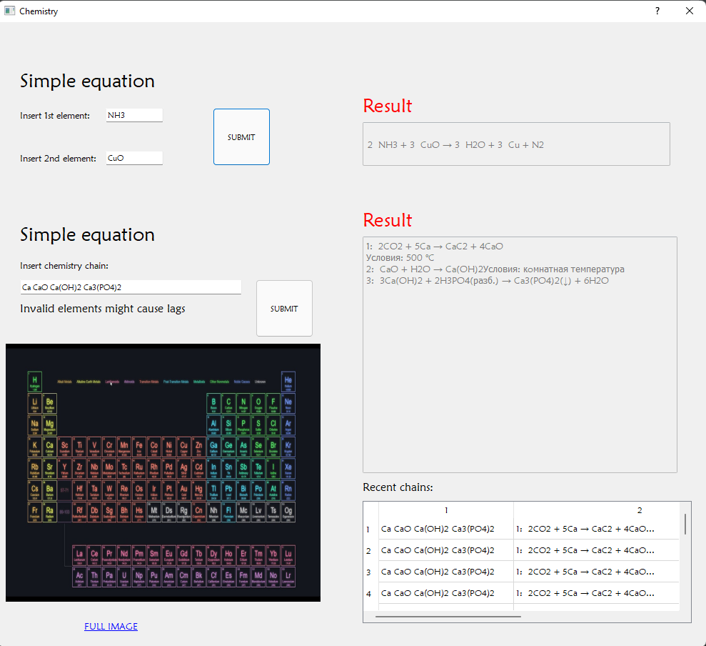
Химия
На этом экране тоже все довольно просто: сверху калькулятор обычных уравнений, снизу – цепочек реакций, еще ниже – таблица Менделеева и таблица с недавними цепочками реакций

Slide 8
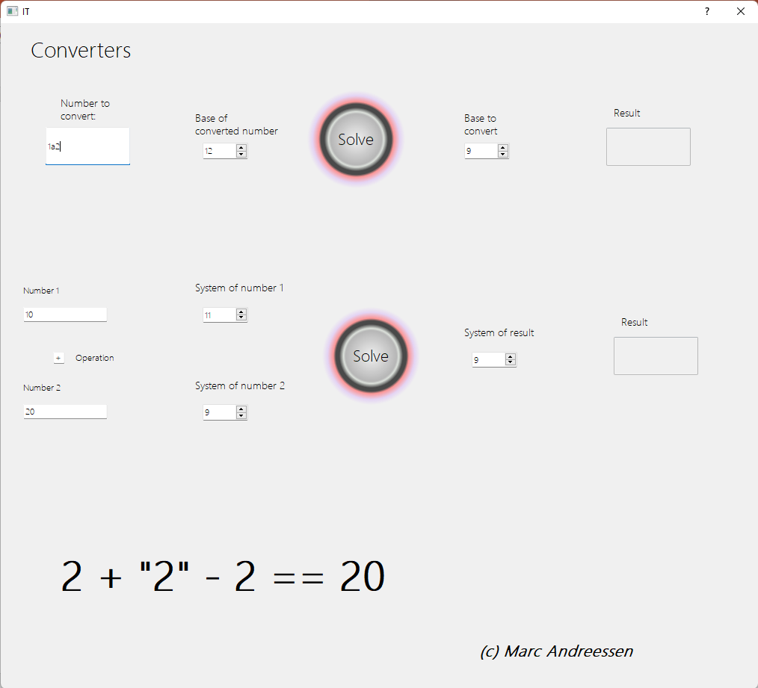
Информатика
Как не странно, интерфейс тут самый простой, но экран в процентном соотношении сокращает домашку больше всех, сверху расположен переводчик из одной системы счисления в другую, а снизу простой калькулятор, выполняющий операции с числами в разных системах счисления

Slide 9
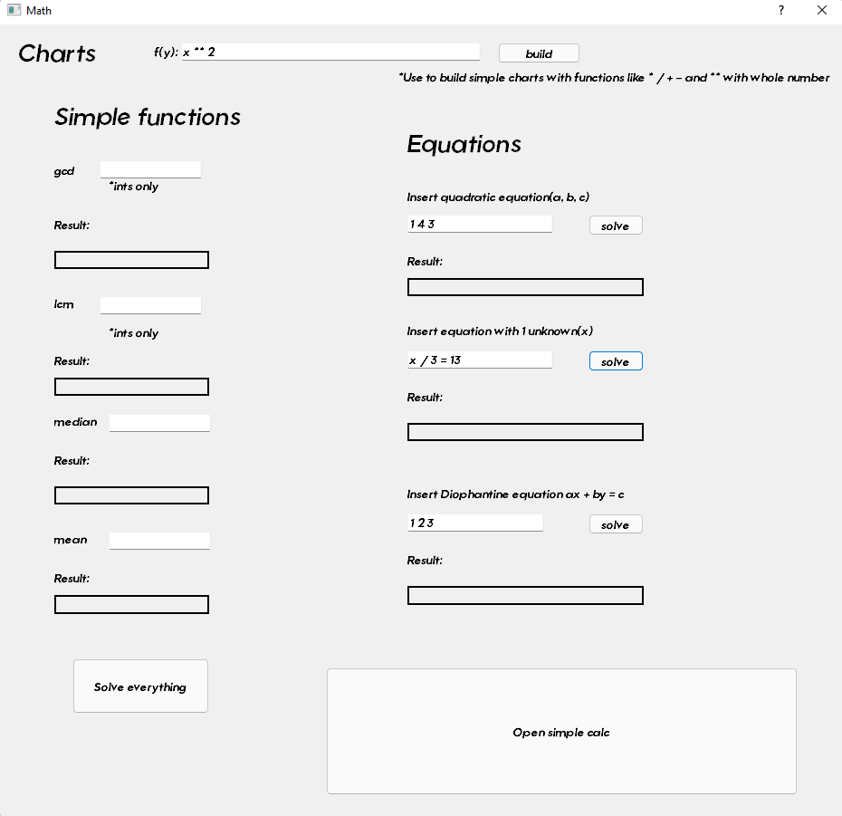
Математика
На этом экране функций больше всего, поэтому затрону только самые непростые:
Сверху функция, строящая простые графики, при создании сложных может быть ошибка
Ниже в колонне с уравнениями, в первом случае нужно вводить уравнение, а в остальных – коефиценты

Slide 10
На кой нужно приложение, которое использует интернет, если есть браузер?
Не все ф-ции используют интернет
Лично я не смог найти на первых страницах хрома калькулятор цепочек реакции, только сайты, которые считают ее отдельные звенья
Результаты ф-ций, использующих интернет сами сохраняются и, если вы решали какое-то уравнение, то сможете его найти без интернета
Папку с приложением можно закрепить на рабочем столе и для людей с низкой скоростью печати удобнее будет воспользоваться им, нежели что-то печатать

Slide 11
Зачем таблица при входе?
Нужно было сделать несколько таблиц, собственно…
Если предполагать, что приложение будет распространяться, то можно удалить ф-цию получения айпи, немного переделать таблицы с sqlite на mysql и закинуть на хостинг, можно будет смотреть кто и когда зашел в приложение, мне кажется прикольно

Slide 12
Сайт
Как и для пояснительной записки, я не удержался и сделал сайт, то есть не сделал, а просто написал там данные отсюда, кому интересно – ссылка есть в самом проекте, на гитхабе и вот:
https://anoobisthegod.github.io/site/projects/pyqt.html

